Slide 1
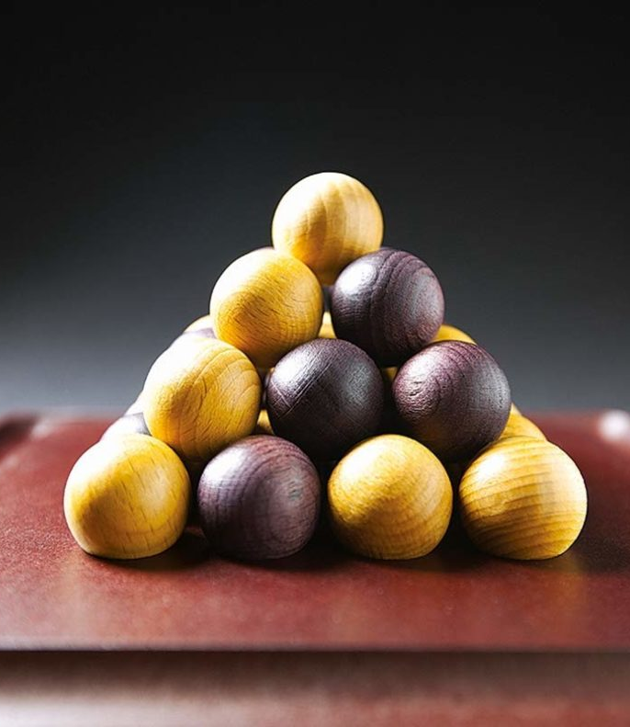
Pylos
- C. Lefevre -
- R. Permentier -

Slide 2
Best Fit
Notes:
De strategieën uitleggen, en die gaan vergelijken met elkaar

Slide 3
Strategiën
Offensief
Maak een vierkant (A1)
Leg in meest vertegenwoordigde vierkant (E)
Claim een zo hoog mogelijke locatie (G)
Defensief (A21, A22)
Combinatie
claim midden niveau 1 (B)
claim midden van randen op niveau 1 (C1, C21, C22)
Random (F)
(D: Midden op grond claimen, indien er geen L structuur aanwezig is)
Notes:
/* A. Check for 3/4 Square A1. 3/4 own color : put fourth A2. 3/4 other color A21. 1/4 own color : put on top A22. 1/4 empty : put forth (if not middle) B. CHECK IF MIDDLE 4/4 : put on top C. L1 MIDDLE IS TAKEN C1. MIDDLE SPHERE IS OWN COLOR : try put on middle of border C2. MIDDLE SPHERE IS OTHER COLOR C21. ONE (OR MORE) BLACK SPHERES ON L2 : try to put on opposite side C22. NO/ MULTIPLE BLACK SPHERES ON L2 : try put on middle of border D. CHECK IF L0 MIDDLE SQUARE IS NOT 3/4 FILLED : put in middle square E. SEARCH FOR SQUARE REPRESENTED MOST : put there F. IF NO MOVES COULD BE PERFORMED : put random, same as random fit G. PUTS AS HIGH AS POSSIBLE */

Slide 4
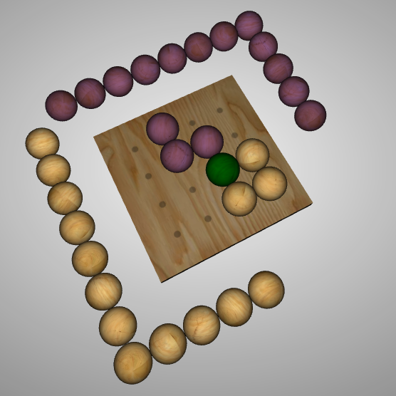
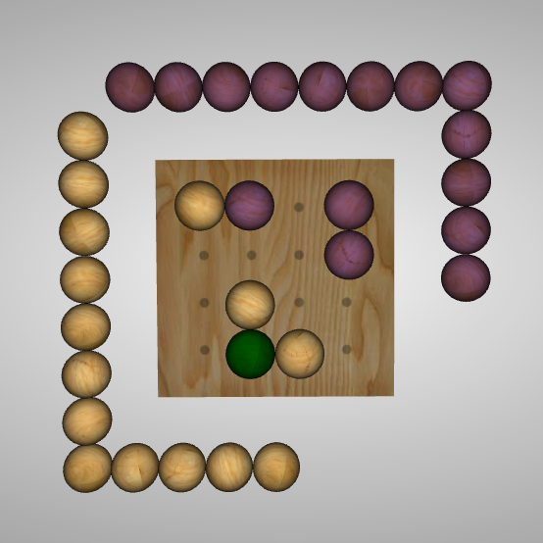
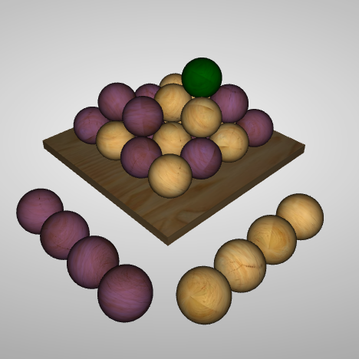
Offensief
A1
E
G
Notes:
/* A. Check for 3/4 Square A1. 3/4 own color : put fourth A2. 3/4 other color A21. 1/4 own color : put on top A22. 1/4 empty : put forth (if not middle) B. CHECK IF MIDDLE 4/4 : put on top C. L1 MIDDLE IS TAKEN C1. MIDDLE SPHERE IS OWN COLOR : try put on middle of border C2. MIDDLE SPHERE IS OTHER COLOR C21. ONE (OR MORE) BLACK SPHERES ON L2 : try to put on opposite side C22. NO/ MULTIPLE BLACK SPHERES ON L2 : try put on middle of border D. CHECK IF L0 MIDDLE SQUARE IS NOT 3/4 FILLED : put in middle square E. SEARCH FOR SQUARE REPRESENTED MOST : put there F. IF NO MOVES COULD BE PERFORMED : put random, same as random fit G. PUTS AS HIGH AS POSSIBLE */

Slide 5
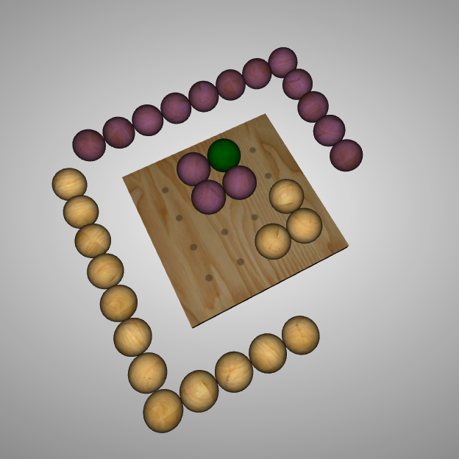
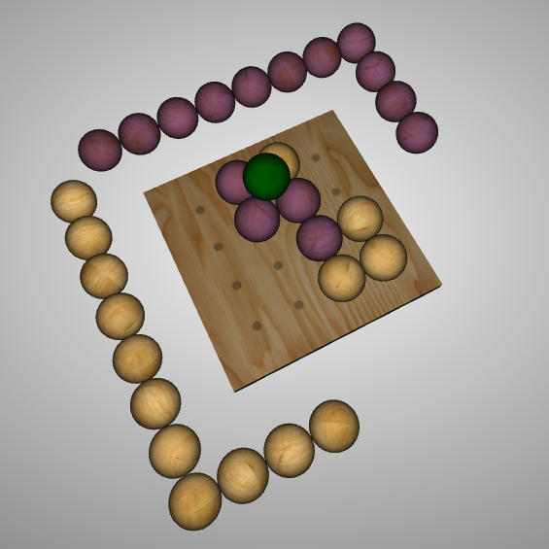
Defensief
A22
A21
Notes:
/* A. Check for 3/4 Square A1. 3/4 own color : put fourth A2. 3/4 other color A21. 1/4 own color : put on top A22. 1/4 empty : put forth (if not middle) B. CHECK IF MIDDLE 4/4 : put on top C. L1 MIDDLE IS TAKEN C1. MIDDLE SPHERE IS OWN COLOR : try put on middle of border C2. MIDDLE SPHERE IS OTHER COLOR C21. ONE (OR MORE) BLACK SPHERES ON L2 : try to put on opposite side C22. NO/ MULTIPLE BLACK SPHERES ON L2 : try put on middle of border D. CHECK IF L0 MIDDLE SQUARE IS NOT 3/4 FILLED : put in middle square E. SEARCH FOR SQUARE REPRESENTED MOST : put there F. IF NO MOVES COULD BE PERFORMED : put random, same as random fit G. PUTS AS HIGH AS POSSIBLE */

Slide 6
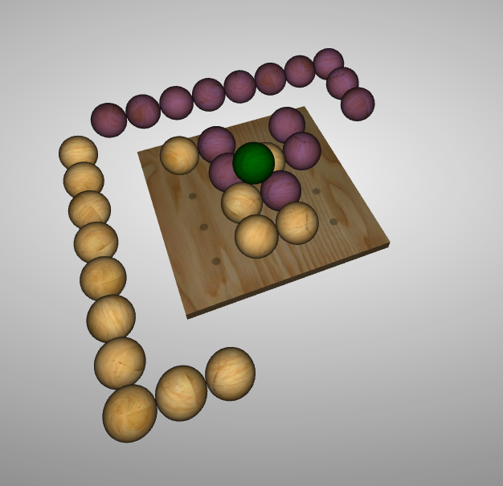
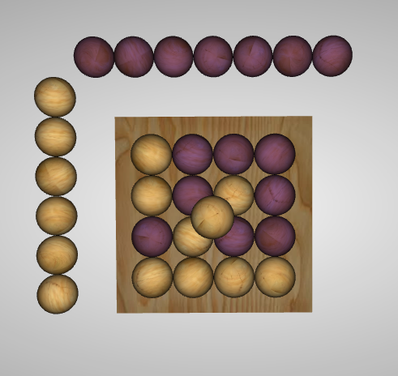
Combinatie
B
Waarom ?
Notes:
/* A. Check for 3/4 Square A1. 3/4 own color : put fourth A2. 3/4 other color A21. 1/4 own color : put on top A22. 1/4 empty : put forth (if not middle) B. CHECK IF MIDDLE 4/4 : put on top C. L1 MIDDLE IS TAKEN C1. MIDDLE SPHERE IS OWN COLOR : try put on middle of border C2. MIDDLE SPHERE IS OTHER COLOR C21. ONE (OR MORE) BLACK SPHERES ON L2 : try to put on opposite side C22. NO/ MULTIPLE BLACK SPHERES ON L2 : try put on middle of border D. CHECK IF L0 MIDDLE SQUARE IS NOT 3/4 FILLED : put in middle square E. SEARCH FOR SQUARE REPRESENTED MOST : put there F. IF NO MOVES COULD BE PERFORMED : put random, same as random fit G. PUTS AS HIGH AS POSSIBLE */

Slide 7
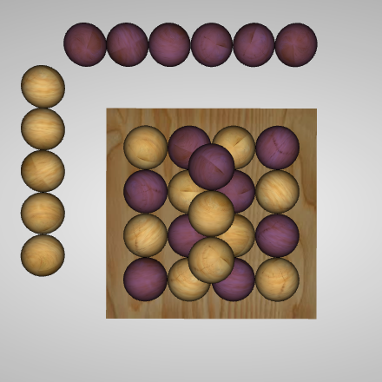
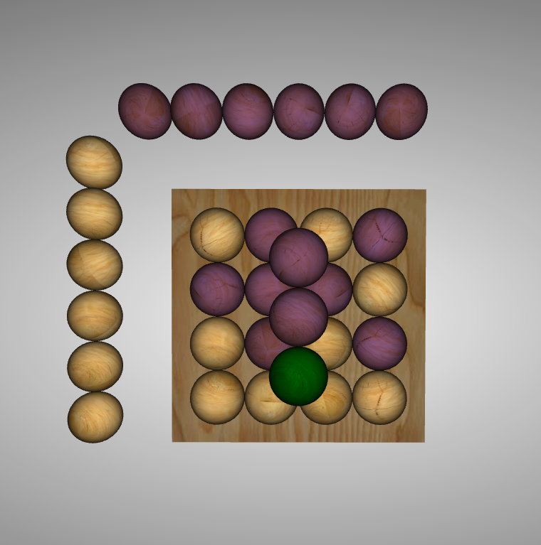
Combinatie
C1
C21, C22
Waarom ?
Notes:
/* A. Check for 3/4 Square A1. 3/4 own color : put fourth A2. 3/4 other color A21. 1/4 own color : put on top A22. 1/4 empty : put forth (if not middle) B. CHECK IF MIDDLE 4/4 : put on top C. L1 MIDDLE IS TAKEN C1. MIDDLE SPHERE IS OWN COLOR : try put on middle of border C2. MIDDLE SPHERE IS OTHER COLOR C21. ONE (OR MORE) BLACK SPHERES ON L2 : try to put on opposite side C22. NO/ MULTIPLE BLACK SPHERES ON L2 : try put on middle of border D. CHECK IF L0 MIDDLE SQUARE IS NOT 3/4 FILLED : put in middle square E. SEARCH FOR SQUARE REPRESENTED MOST : put there F. IF NO MOVES COULD BE PERFORMED : put random, same as random fit G. PUTS AS HIGH AS POSSIBLE */

Slide 8
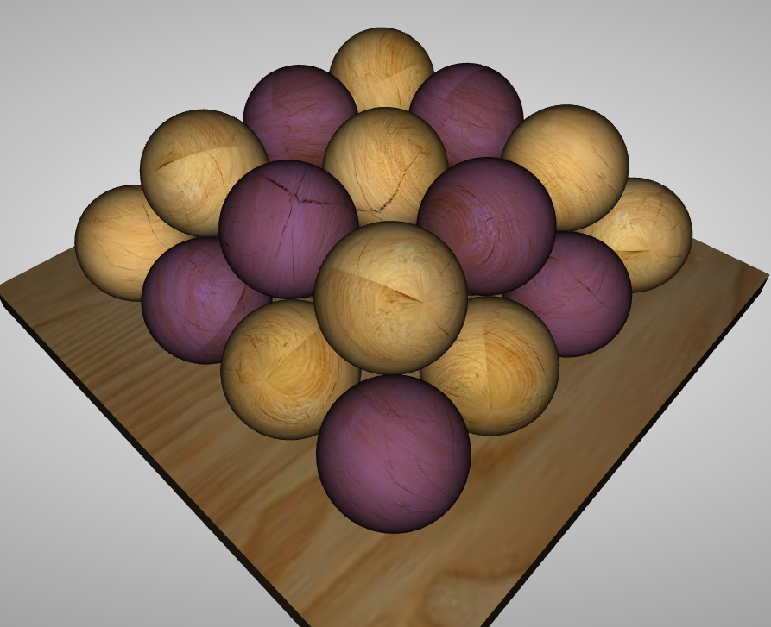
Strategieën
A: Zoeken naar L structuren
A1: L structuur eigen kleur
A2: L structuur andere kleur
A21: 4de plek eigen kleur
A22: 4de plek leeg
B: Midden van 1ste verdiep claimen
C: Midden van 1ste verdiep bezet
C1: Midden eigen kleur
C2: Midden ander kleur
C21: Eigen kleur op het midden van de rand
C22: Geen eigen kleur op het 1ste verdiep
Illustratie: ‘Belang van claimen middens’
Notes:
/* A. Check for 3/4 Square A1. 3/4 own color : put fourth A2. 3/4 other color A21. 1/4 own color : put on top A22. 1/4 empty : put forth (if not middle) B. CHECK IF MIDDLE 4/4 : put on top C. L1 MIDDLE IS TAKEN C1. MIDDLE SPHERE IS OWN COLOR : try put on middle of border C2. MIDDLE SPHERE IS OTHER COLOR C21. ONE (OR MORE) BLACK SPHERES ON L2 : try to put on opposite side C22. NO/ MULTIPLE BLACK SPHERES ON L2 : try put on middle of border D. CHECK IF L0 MIDDLE SQUARE IS NOT 3/4 FILLED : put in middle square E. SEARCH FOR SQUARE REPRESENTED MOST : put there F. IF NO MOVES COULD BE PERFORMED : put random, same as random fit G. PUTS AS HIGH AS POSSIBLE */

Slide 9
Onderzoek: Volgorde strategieën
Meest gebruikte methodes
Beste volgorde
Eerder ‘Lucky Shot’
Total Dark Win | totalDraw | Total Light Win | Total Play Time | runs | order
96 | 0 | 4 | 0,015 | 100 | A1BA22GEA21C1C22C21
96 | 0 | 4 | 0,015 | 100 | A1BA22GEA21C1C22C21
96 | 0 | 4 | 0,015 | 100 | A1BA22GEA21C1C22C21
95 | 0 | 5 | 0,032 | 100 | A1A22EGA21C22C21C1B
95 | 0 | 5 | 0,015 | 100 | A1A22A21EC22C1C21BG
94 | 0 | 6 | 0,031 | 100 | A1A21GA22BEC1C22C21
94 | 1 | 5 | 0,031 | 100 | A1A21GA22EC22C1BC21

Slide 10
Zelflerende speler

Slide 11
Situering
 | Deterministisch | Kans = niet-deterministisch
Volledige info | Schaak, Dammen, Go, Pylos | Monoply, Backgammon …
Niet volledige info | Zeeslag, Blinde tic-tac-toe | Bridge, poker, scrabble, atoomoorlog

Slide 12
Suggesties om een speler te maken
Methode | Uitleg | Nadeel | Voordeel
Random Agent | Random feasible actie | Worst case
Notes:
Alfa Beta is optimale speler.
Tegen optimale tegenstander heb je de best mogelijke slechtste kost (worst case)
Tegen een random speler (niet optimal) is een best case mogelijk
Sorteren gebeurt dan op basis van voorgaande spleen
Neuraal network: https://www.chess.com/blog/the_real_greco/understanding-alphazero-a-basic-chess-neural-network

Slide 13
Suggesties om een speler te maken
Methode | Uitleg | Nadeel | Voordeel
Random Agent | Random feasible actie | Worst case
Maximizing agent | Actie die beste kost teweeg brengt | Geen rekening met toekomstige acties | Snel (boom)
Notes:
Alfa Beta is optimale speler.
Tegen optimale tegenstander heb je de best mogelijke slechtste kost (worst case)
Tegen een random speler (niet optimal) is een best case mogelijk
Sorteren gebeurt dan op basis van voorgaande spleen
Neuraal network: https://www.chess.com/blog/the_real_greco/understanding-alphazero-a-basic-chess-neural-network

Slide 14
Suggesties om een speler te maken
Methode | Uitleg | Nadeel | Voordeel
Random Agent | Random feasible actie | Worst case
Maximizing agent | Actie die beste kost teweeg brengt | Geen rekening met toekomstige acties | Snel (boom)
Best fit | Beste actie op voorhand bepaald | Vaste volgorde (zelfs al heb je optimale volgorde) | Worst case Average case Best case
Notes:
Alfa Beta is optimale speler.
Tegen optimale tegenstander heb je de best mogelijke slechtste kost (worst case)
Tegen een random speler (niet optimal) is een best case mogelijk
Sorteren gebeurt dan op basis van voorgaande spleen
Neuraal network: https://www.chess.com/blog/the_real_greco/understanding-alphazero-a-basic-chess-neural-network

Slide 15
Suggesties om een speler te maken
Methode | Uitleg | Nadeel | Voordeel
Random Agent | Random feasible actie | Worst case
Maximizing agent | Actie die beste kost teweeg brengt | Geen rekening met toekomstige acties | Snel (boom)
Best fit | Beste actie op voorhand bepaald | Vaste volgorde (zelfs al heb je optimale volgorde) | Worst case Average case Best case
Minimax | Kiest de beste actie uit de beste acties van de tegenstander. (Kies de beste uit de slechtste) | Eindige boom, maar praktisch te groot. Traag | Best case
Notes:
Alfa Beta is optimale speler.
Tegen optimale tegenstander heb je de best mogelijke slechtste kost (worst case)
Tegen een random speler (niet optimal) is een best case mogelijk
Sorteren gebeurt dan op basis van voorgaande spleen
Neuraal network: https://www.chess.com/blog/the_real_greco/understanding-alphazero-a-basic-chess-neural-network

Slide 16
Suggesties om een speler te maken
Methode | Uitleg | Nadeel | Voordeel
Random Agent | Random feasible actie | Worst case
Maximizing agent | Actie die beste kost teweeg brengt | Geen rekening met toekomstige acties | Snel (boom)
Best fit | Beste actie op voorhand bepaald | Vaste volgorde (zelfs al heb je optimale volgorde) | Worst case Average case Best case
Minimax | Kiest de beste actie uit de beste acties van de tegenstander. (Kies de beste uit de slechtste) | Eindige boom, maar praktisch te groot. Traag | Best case
α-β pruning | Idem als minimax, maar overloopt enkel de betere acties |  | Sneller dan minimax. Variant: eerste nodes sorteren
Notes:
Alfa Beta is optimale speler.
Tegen optimale tegenstander heb je de best mogelijke slechtste kost (worst case)
Tegen een random speler (niet optimal) is een best case mogelijk
Sorteren gebeurt dan op basis van voorgaande spleen
Neuraal network: https://www.chess.com/blog/the_real_greco/understanding-alphazero-a-basic-chess-neural-network

Slide 17
Suggesties om een speler te maken
Methode | Uitleg | Nadeel | Voordeel
Random Agent | Random feasible actie | Worst case
Maximizing agent | Actie die beste kost teweeg brengt | Geen rekening met toekomstige acties | Snel (boom)
Best fit | Beste actie op voorhand bepaald | Vaste volgorde (zelfs al heb je optimale volgorde) | Worst case Average case Best case
Minimax | Kiest de beste actie uit de beste acties van de tegenstander. (Kies de beste uit de slechtste) | Eindige boom, maar praktisch te groot. Traag | Best case
α-β pruning | Idem als minimax, maar overloopt enkel de betere acties |  | Sneller dan minimax. Variant: eerste nodes sorteren
Neuraal netwerk | Per stap getraind model gebruiken | Initieel trainen | Sneller dan α-β pruning
Notes:
Alfa Beta is optimale speler.
Tegen optimale tegenstander heb je de best mogelijke slechtste kost (worst case)
Tegen een random speler (niet optimal) is een best case mogelijk
Sorteren gebeurt dan op basis van voorgaande spleen
Neuraal network: https://www.chess.com/blog/the_real_greco/understanding-alphazero-a-basic-chess-neural-network

Slide 18
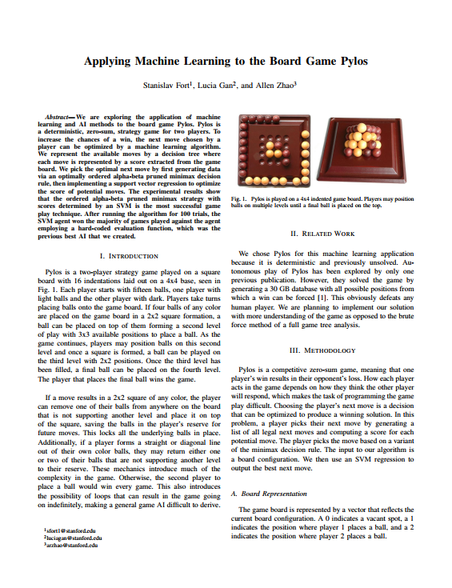
Paper
[1] S. Fort, L. Gan, and A. Zhao, “Applying Machine Learning to the Board Game Pylos,” pp. 1–5.

Slide 19
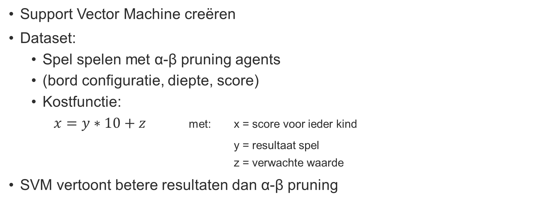
Paper
Support Vector Machine creëren
Dataset:
Spel spelen met α-β pruning agents
(bord configuratie, diepte, score)
Kostfunctie:
$x=y∗10+z$ met: x = score voor ieder kind
y = resultaat spel
z = verwachte waarde
SVM vertoont betere resultaten dan α-β pruning

Slide 20
Bedankt voor uw aandacht

